Slide 1
TOÁN
Hai đường thẳng
Song song
Hai đường thẳng
Song song

Slide 2
KHỞI ĐỘNG

Slide 3
Hãy nêu tên từng cặp cạnh vuông góc với nhau trong hình chữ nhật ABCD sau:
A
B
D
C

Slide 4
TOÁN
Hai đường thẳng
Song song
Hai đường thẳng
Song song

Slide 5
Khám phá

Slide 6
Hãy kéo dài cạnh AB và cạnh DC của hình chữ nhật ABCD.
A
B
D
C
Hai đường thẳng AB và CD là hai đường thẳng song song với nhau.

Slide 7
Hai đường thẳng AD và CB là hai đường thẳng song song với nhau.
Hãy kéo dài cạnh đối diện còn lại của hình chữ nhật ABCD.
A
B
D
C

Slide 8
Hai đường thẳng song song không bao giờ cắt nhau
A
B
D
C

Slide 9
Hãy thảo luận và quan sát đồ dùng học tập, lớp học để tìm ra hai đường thẳng song song.

Slide 10
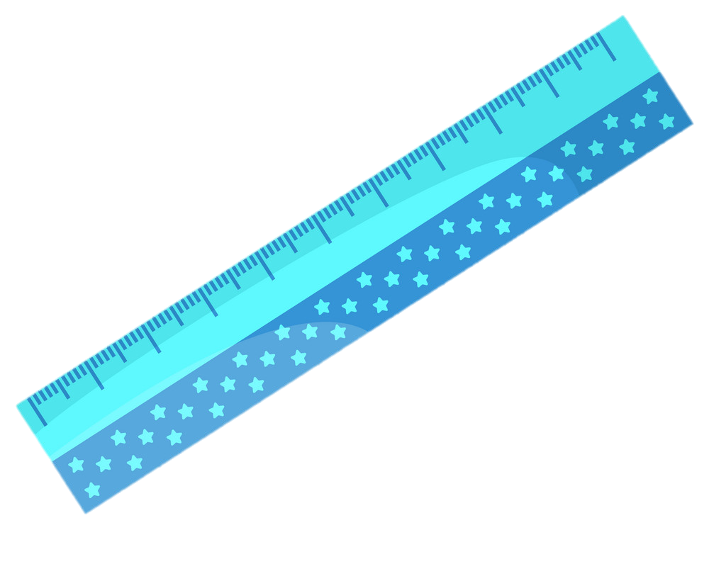
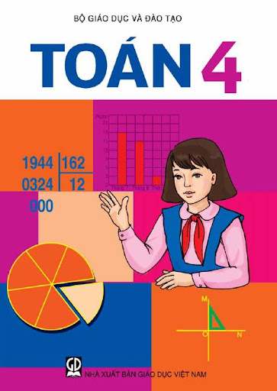
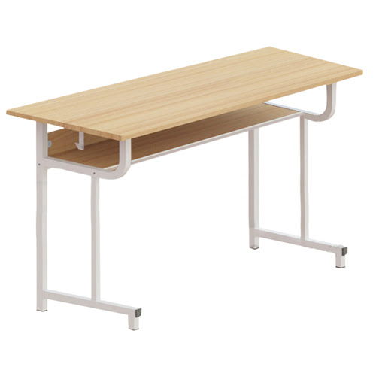

Slide 11
Trong cuộc sống, hai đường thẳng song song được ứng dụng như thế nào?

Slide 12
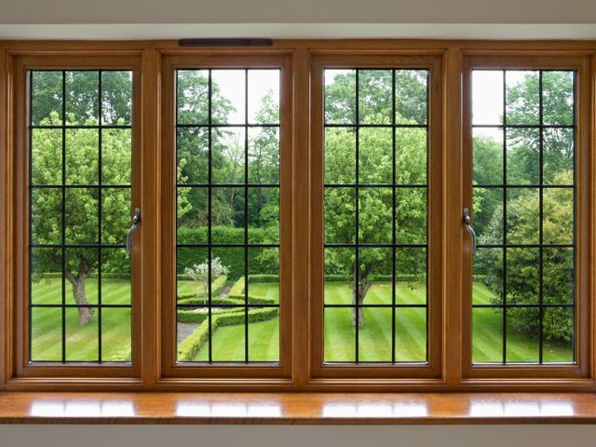
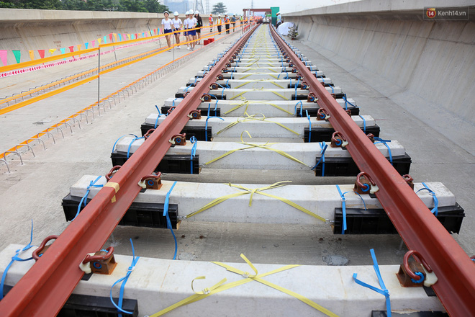
Đường ray
Bảng hiệu
Khung cửa sổ

Slide 13
Hai đường thẳng AB và CD không song song với nhau vì hai đường thẳng không cách nhau một đơn vị không đổi, kéo dài hai đường thẳng AB và CD ta thấy chúng cắt nhau.
A
B
C
D

Slide 14
Hai đường thẳng song song không bao giờ cắt nhau

Slide 15
Luyện tập

Slide 16
Bài 1a: Cho hình chữ nhật ABCD, AB và CD là một cặp cạnh song song với nhau. Hãy nêu tên từng cặp cạnh song song với nhau trong hình chữ nhật đó.
A
B
D
C

Slide 17
Bài 1b: Nêu tên từng cặp cạnh song song với nhau có trong hình vuông MNPQ.
M
N
Q
P

Slide 18
Bài 2: Trong hình bên, cho biết các hình tứ giác ABEG, ACDG, BCDE đều là hình chữ nhật. Cạnh BE song song với những cạnh nào?
A
B
C
G
D
E

Slide 19
Bài 3: Trong mỗi hình dưới đây hãy nêu tên cặp cạnh song song với nhau.
E
M
N
D
G
Q
P
I
H

Slide 20
Dặn dò
Dặn dò

